Slide 1
শুভ সকাল

Slide 2
এসো একটি ভি ডি ও দেখি

Slide 3
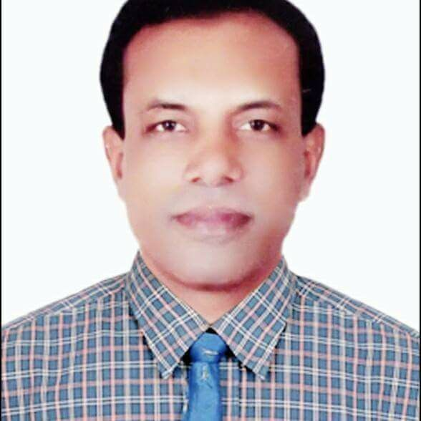
শিক্ষক পরিচিতি
মোঃ মহাসিন আলী মোল্যা
প্রধান শিক্ষক
২নং খারহাট সরকারি প্রাথমিক বিদ্যালয়
কাশিয়ানী, গোপালগঞ্জ ।

Slide 4
পাঠ পরিচিতি
শ্রেণিঃ প্রাক-প্রাথমিক, বিষয়ঃ আমার বই,
অধ্যয়ঃ ৭, পাঠঃ ১৬, পাঠ্যাংশঃ পৃষ্ঠাঃ ৫৬,
পাঠের শিরোনামঃ প ফ ব্যঞ্জনবর্ণ
সময়ঃ ৩০ মিনিট, তারিখঃ০৭.০৭.২০২২ খ্রিঃ ।

Slide 5
শিখনফল
শিখনফলঃ
এই পাঠ শেষে শিক্ষার্থীরা-
৩.২.৮ ধ্বনির প্রতীক ( বর্ণ ) শনাক্ত করতে পারবে ।
৩.২.৯ শব্দ থেকে বর্ণ শনাক্ত করতে পারবে ।

Slide 6
পাঠ্যপুস্তকে সংযোগ
বইয়ের ৫৬ পৃষ্ঠা খুলে দেখি

Slide 7
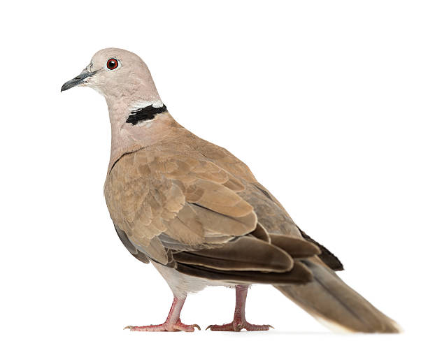
প
পাখি

Slide 8
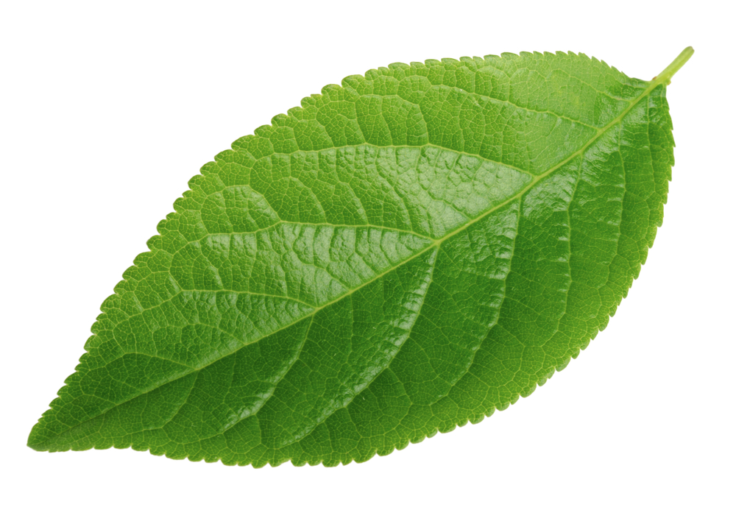
প
পাতা

Slide 9
ফ
ফুল

Slide 10
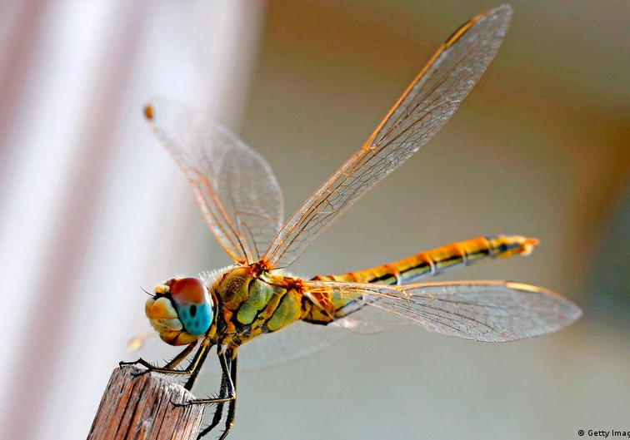
ফ
ফড়িং

Slide 11
দলে পড়ি
দলে প ফ পড়ি

Slide 12
আজকের পাঠ
প ফ

Slide 13
প
পতাকা

Slide 14
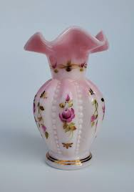
ফ
ফুলদানী

Slide 15
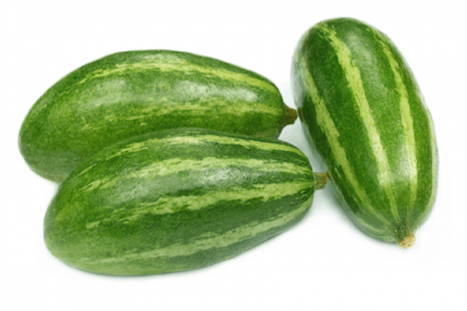
প
পটল

Slide 16
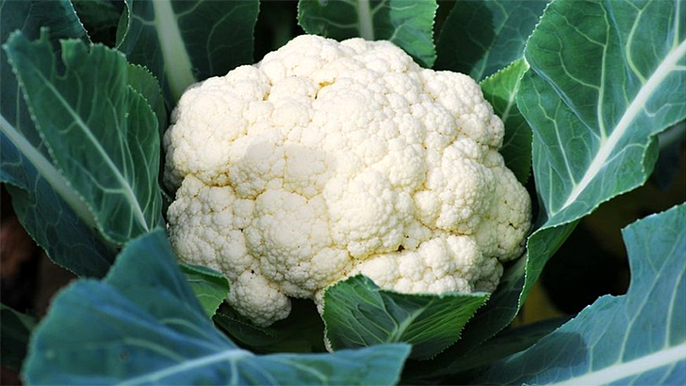
ফ
ফুলকপি

Slide 17
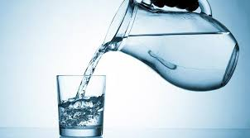
প
পানি

Slide 18
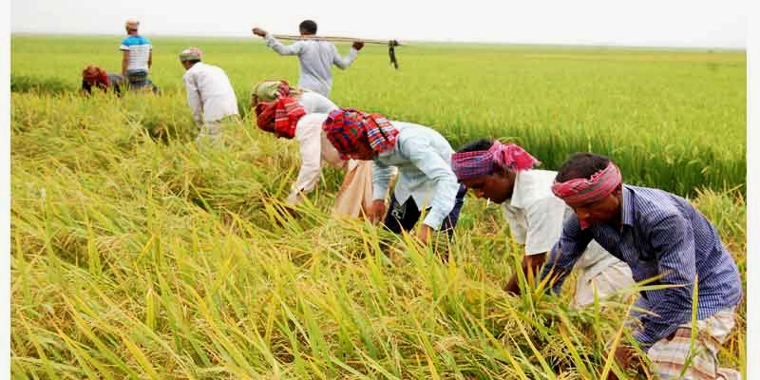
ফ
ফসল

Slide 19
একক কাজ শব্দের সাথে বর্ণ মিলাই
পাখি
ফ
ফড়িং
প

Slide 20
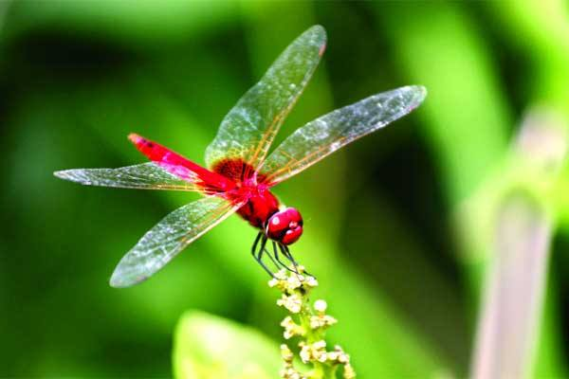
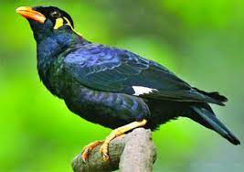
একক কাজ ছবির সাথে বর্ণ মিলাই
প
ফ

Slide 21
ধন্যবাদ

